Slide 1
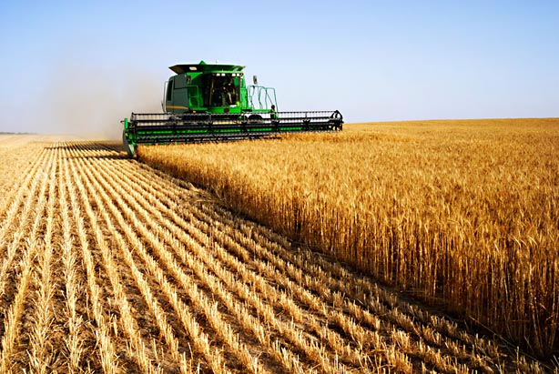



Geografie zemědělství
Rostlinná výroba světa 1
Obiloviny
Z0047 Geografie zemědělství a průmyslu
doc. RNDr Antonín Věžník, CSc.

Slide 2
Úvod
Z0047 Geografie zemědělství a průmyslu doc. RNDr Antonín Věžník, CSc.
RV = základ světového zemědělství
2/3 hrubé světové produkce zemědělství
  70,2 % (FAO, 2014) 65,6 % (FAO, 2010), 62,9 % (FAO, 2000)
HVZ – <60% produkce zemědělství (2014)
  Evropa (64,3 %), S Evropa (55,1 %) EU (53,1 %) X J Evropa (59,5 %)
HMVZ – většina produkce zemědělství
  Z Afrika (86,4 %), stř. Afrika (81,7%) X J Afrika (69,1 %)

Slide 3

Hrubá světová produkce v roce 2010
Z0047 Geografie zemědělství a průmyslu doc. RNDr Antonín Věžník, CSc.
Region | RV (%) | Region | RV (%)
Svět | 65,6 | Asie | 71,3
Afrika | 74,4 | střední | 52,4
východní | 75,5 | východní | 69,9
střední | 84,9 | jižní | 72,5
severní | 59,4 | jihovýchodní | 78,8
jižní | 47,3 | západní | 67,8
západní | 87,2 | Evropa | 52,4
Amerika | 59,5 | východní | 52,2
severní | 59,1 | severní | 33,6
střední | 55,1 | jižní | 66,5
Karibik | 58,3 | západní | 47,2
jižní | 61 | Oceánie | 46,5
Zdroj: FAO

Slide 4
Hrubá světová produkce v roce 2014
Z0047 Geografie zemědělství a průmyslu doc. RNDr Antonín Věžník, CSc.
Region | Podíl RV (%) |  | Region | Podíl RV (%)
Svět | 70,2 |  | Asie | 72,8
Afrika | 73,4 |  | střední | 57,6
východní | 70,6 |  | východní | 76,5
střední | 81,7 |  | jižní | 65,0
severní | 64,3 |  | jihovýchodní | 89,5
jižní | 69,1 |  | západní | 55,2
západní | 86,4 |  | Evropa | 64,3
Amerika | 71,0 |  | východní | 73,3
severní | 76,1 |  | severní | 55,1
střední | 61,7 |  | jižní | 59,5
Karibik | 41,2 |  | západní | 56,5
jižní | 62,4 |  | Oceánie | 51,0
Zdroj: FAO

Slide 5
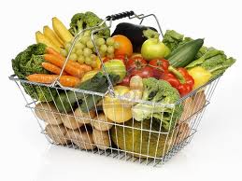
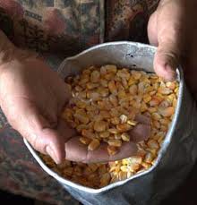
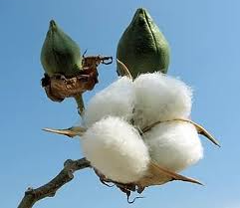
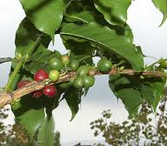
Úvod
Z0047 Geografie zemědělství a průmyslu doc. RNDr Antonín Věžník, CSc.
RV lze dále členit na:
  produkci potravin (nejvýznamnější složka),
  krmiv (společně s produkcí potravin zaujímají asi 90 %)
  technických plodin
  pochutin
RV se svojí strukturou neustále vyvíjí
  závislost na úrovni společensko ekonomického vývoje
trvale dominantní postavení si zachovávají obiloviny
  hlavně pšenice, rýže, kukuřice, ječmen, žito, oves, proso a sorgho (čirok)

Slide 6
Obiloviny
Z0047 Geografie zemědělství a průmyslu doc. RNDr Antonín Věžník, CSc.
50 – 65% celkové RV
velká energetická hodnota => rozhodující potravina rostlinného původu na Zemi
  přímá výživa
  krmivo
velká nutriční hodnota
  50 - 80 % glycidů (škrobů)
  10 - 17 % bílkovin
podíl ve výživě se pohybuje od 15 % (Oceánie) do 65 % (Asie)

Slide 7
Obiloviny
Z0047 Geografie zemědělství a průmyslu doc. RNDr Antonín Věžník, CSc.
dlouhodobé skladování a přeprava -> nezaměnitelné při vytváření státních potravinových rezerv
na světovém obchodu zemědělskými produkty dosahuje téměř 1/5
nejdůležitější místo ve výživě – pšenice a rýže
  nejhodnotnější, nejlepší kultivace

Slide 8
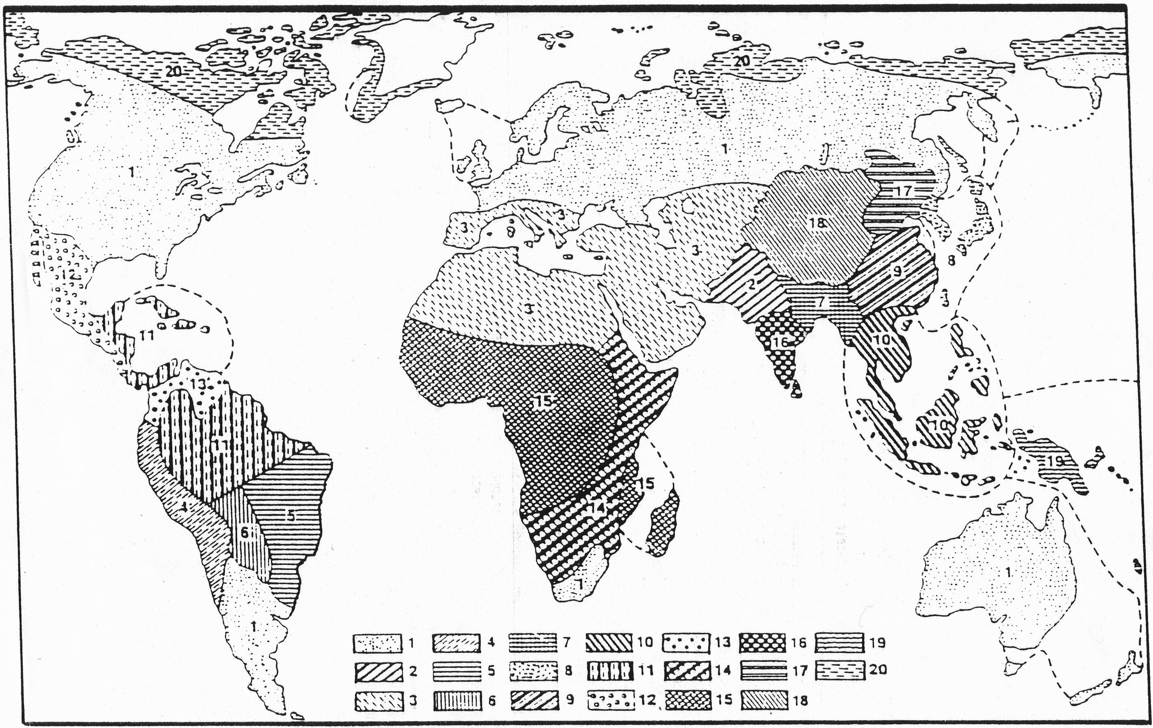
Typy výživy

Slide 9
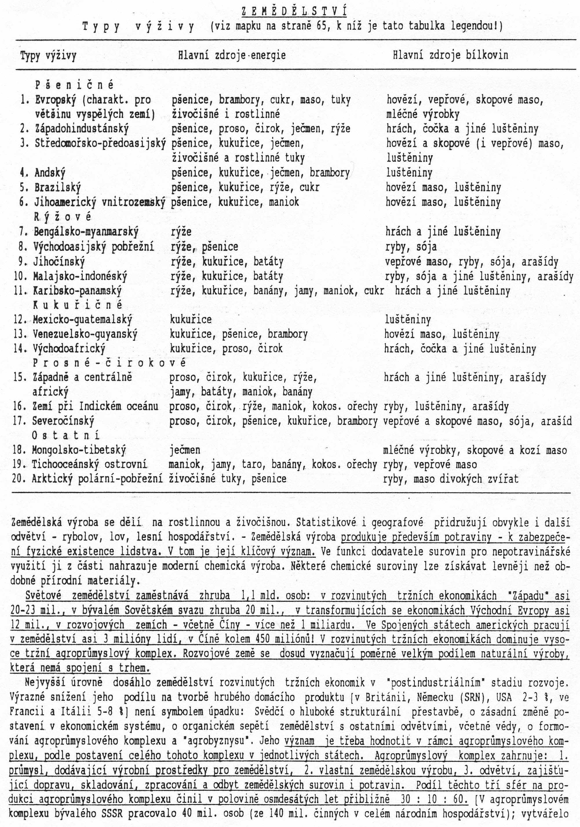
Typy výživy legenda

Slide 10

Světová produkce obilovin
Z0047 Geografie zemědělství a průmyslu doc. RNDr Antonín Věžník, CSc.
největší podíl na růstu sklizně – rýže, kukuřice, pšenice
  cca 90% produkce obilovin
  1990: 1. pšenice, 2. rýže, 3. kukuřice
  2010: 1. kukuřice, 2. rýže, 3. pšenice
  2014: 1. kukuřice, 2. rýže, 3. pšenice
  2016: 1.kukuřice, 2. pšenice, 3. rýže
růst: žitovec (tritikále)
stagnace: čirok, proso
pokles: ječmen, žito, oves

Slide 11
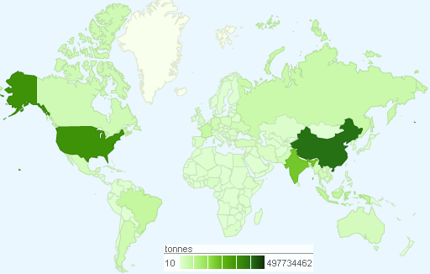
Světová produkce obilovin (2010)
Z0047 Geografie zemědělství a průmyslu doc. RNDr Antonín Věžník, CSc.
Zdroj: FAO

Slide 12
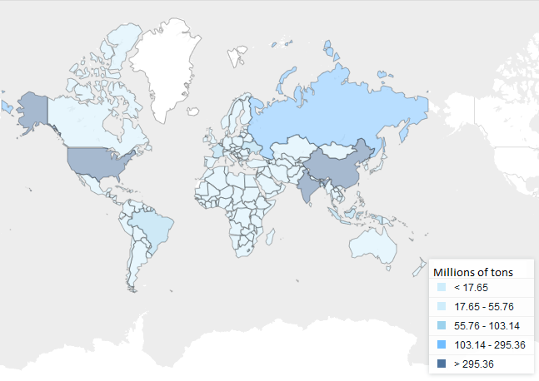
Světová produkce obilovin (2014)
Z0047 Geografie zemědělství a průmyslu doc. RNDr Antonín Věžník, CSc.
of tons
Zdroj: FAO

Slide 13
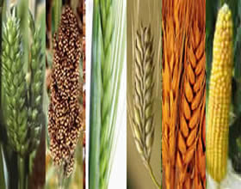
Světová produkce obilovin vývoj
Z0047 Geografie zemědělství a průmyslu doc. RNDr Antonín Věžník, CSc.
vzestupná tendence
  od r. 1945 se produkce zvýšila cca 4x
Průměrná produkce
  1948 – 1952: 700 mil. t
  1963 – 1967: 1 030 mil. t
  1973 – 1977: 1 393 mil. t
  1983 – 1987: 1 768 mil. t
  1993 – 1997: 1 985 mil. t
  2003 – 2007: 2 247 mil. t
  2008 – 2014: 2 603 mil. t
  2014 – 2016: 2 848 mil. t

Slide 14
Z0047 Geografie zemědělství a průmyslu doc. RNDr Antonín Věžník, CSc.
Zdroj:FAO

Slide 15
Světová produkce obilovin vývoj
Z0047 Geografie zemědělství a průmyslu doc. RNDr Antonín Věžník, CSc.
spotřeba obilí na 1 obyv.
  HVZ pokles, HMVZ vzestup
Poměr přímá spotřeba / krmivo závisí na vyspělosti státu
  V HVZ se již zkrmuje 65 – 80 % produkce obilí.
Pšenice je na podmínky nejnáročnější obilovinou mírných zeměpisných šířek
  hlavně stepní oblasti severní polokoule (500 mm srážek za rok)

Slide 16
Z0047 Geografie zemědělství a průmyslu doc. RNDr Antonín Věžník, CSc.
Zdroj:FAO

Slide 17
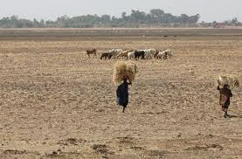
Světová produkce obilovin regionální diferenciace
Z0047 Geografie zemědělství a průmyslu doc. RNDr Antonín Věžník, CSc.
pšenice – hlavní konzumní pšenice v HVZ
Afrika – nejvýznamnější kukuřice (39%)
  střední – větší význam také čiroku (20%)
  severní – 45% pšenice, 20% kukuřice
  jižní – 85% kukuřice
  západní – 30% kukuřice, 25% proso, 25% rýže, 20% čirok

Slide 18
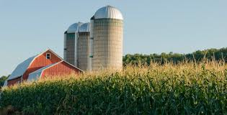
Světová produkce obilovin regionální diferenciace
Z0047 Geografie zemědělství a průmyslu doc. RNDr Antonín Věžník, CSc.
Amerika – dominantní kukuřice (60-75%)
  severní - + 20% pšenice
  střední - + 20% čiroku
  jižní - + 20% pšenice, 15% rýže
  Karibik – výjimka (60% rýže, 30% kukuřice)

Slide 19
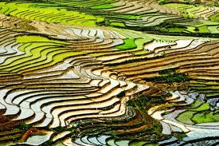
Světová produkce obilovin regionální diferenciace
Z0047 Geografie zemědělství a průmyslu doc. RNDr Antonín Věžník, CSc.
Asie – nejvýznamnější rýže (asi ½ produkce), význam pšenice a kukuřice
  střední – 85% pšenice
  východní – 40% rýže, 35% kukuřice, 25% pšenice
  západní – 60% pšenice, 20% ječmen
  jižní – 55% rýže, 35% pšenice
  JV – 85% rýže, 15% kukuřice

Slide 20
Světová produkce obilovin regionální diferenciace
Z0047 Geografie zemědělství a průmyslu doc. RNDr Antonín Věžník, CSc.
Evropa – nejvýznamnější pšenice (asi ½ produkce), význam ječmene a kukuřice
  východní – 50% pšenice, 20% kukuřice,
  severní – 60% pšenice, 30% ječmen
  jižní – 45% kukuřice, 30% pšenice
  západní – 55% pšenice, 20% ječmen
Oceánie – 65% pšenice, 20% ječmen

Slide 21
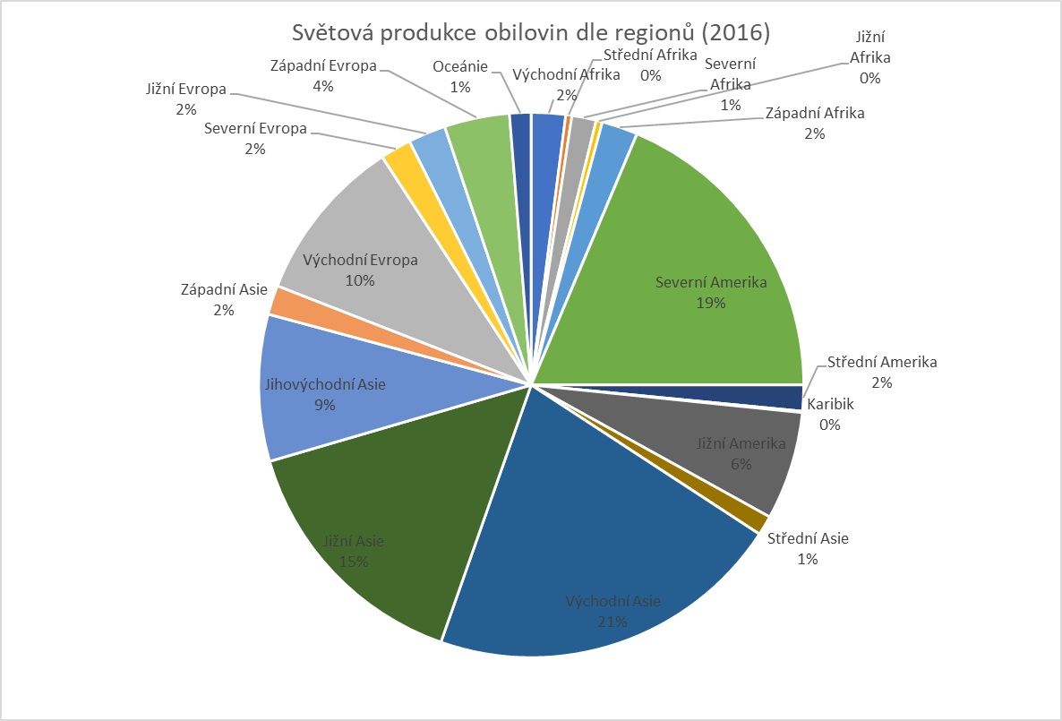
Zdroj:FAO
Zdroj: FAO

Slide 22
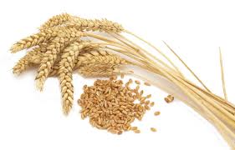
Pšenice produkce
Z0047 Geografie zemědělství a průmyslu doc. RNDr Antonín Věžník, CSc.
významné postavení ve světovém obchodě
přes 30% osevních ploch obilovin
průměrná produkce v letech 1948 – 1952: 171 mil. t
produkce v roce 2010: 654 mil. tun
produkce v roce 2016: 749 mil. Tun
největší produkční oblasti.
    Dálný východ (hlavně v Severočínské nížině),
    Jižní Asie (hlavně severozápadní Indie a přilehlé oblasti Pákistánu)
    Evropa (Východoevropská pšeničná oblast)
    Severní Amerika (prérie kolem Mississippi a v Kanadě)
    Austrálie (JV část)
    Jižní Amerika (Argentina – La Plata)

Slide 23
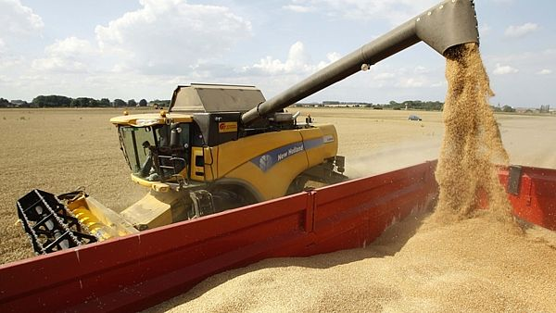
Pšenice produkce
Z0047 Geografie zemědělství a průmyslu doc. RNDr Antonín Věžník, CSc.
Pěstování pšenice v HVZ se vyznačuje:
    vysokou mechanizací
    Vysokou produktivitou práce,
    vysokou rentabilitou,
    rozdílnou intenzitou.
celosvětový průměrný hektarový výnos = cca 3,4 t/ha,
    záp. Evropa (7,0 t/ha), sev. Evropa (6,1 t/ha), stř. Amerika (5,2 t/ha)
      Nizozemsko (8,9 t/ha), Belgie (8,8 t/ha), Irsko (8,6 t/ha)
    stř. Asie (1,3 túha), záp. a stř. Afrika (1,6 t/ha)
    do roku 1989 byl největším světovým producentem SSSR (až 92,0 mil.tun),
    V roce 2016 je největším producentem Čína (131,7 mil.tun.)

Slide 24
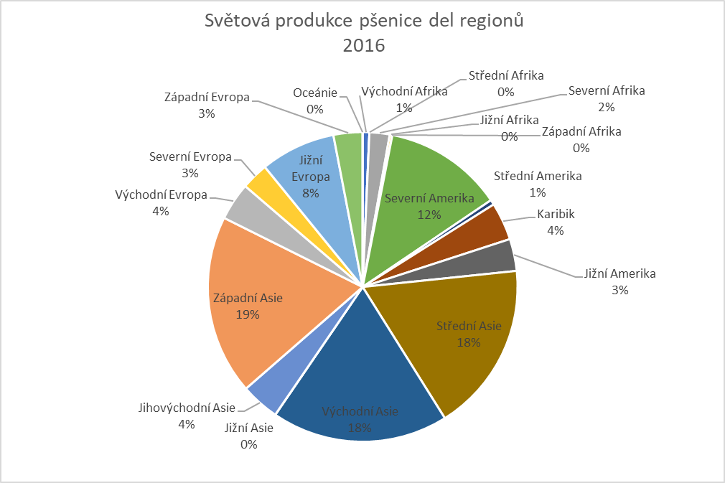

Slide 25
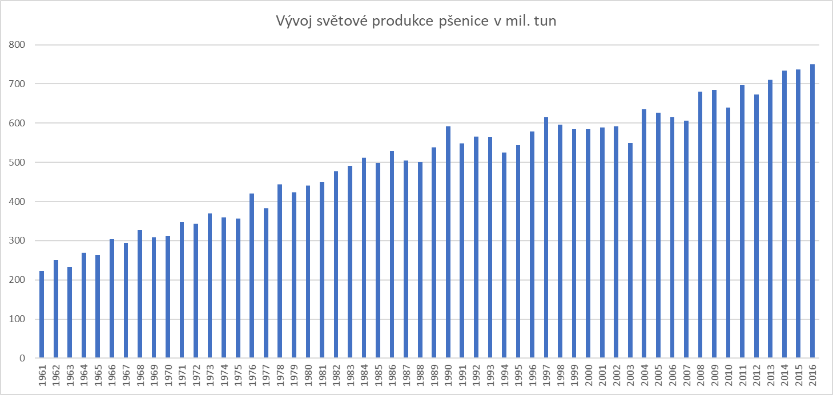
Z0047 Geografie zemědělství a průmyslu doc. RNDr Antonín Věžník, CSc.
Zdroj: FAO

Slide 26
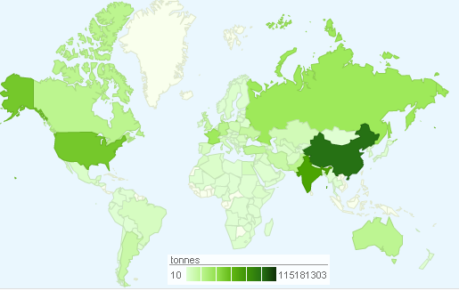
Světová produkce pšenice (2010)
Z0047 Geografie zemědělství a průmyslu doc. RNDr Antonín Věžník, CSc.
Zdroj: FAO

Slide 27
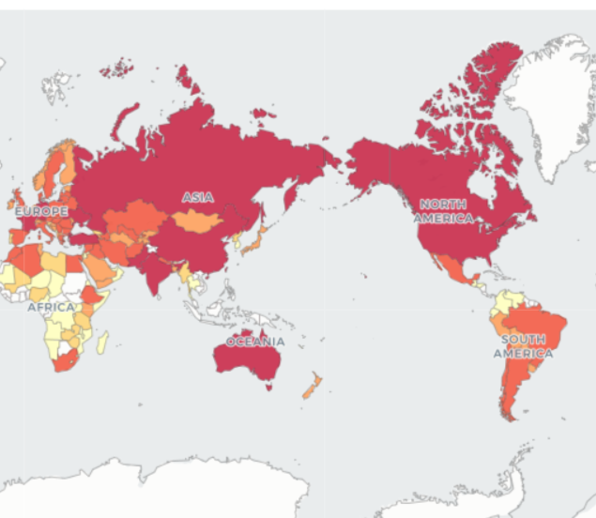
Světová produkce pšenice (2016)
Z0047 Geografie zemědělství a průmyslu doc. RNDr Antonín Věžník, CSc.
Zdroj: FAO

Slide 28
Z0047 Geografie zemědělství a průmyslu doc. RNDr Antonín Věžník, CSc.
Zdroj:FAO

Slide 29
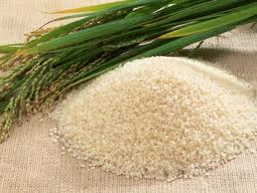
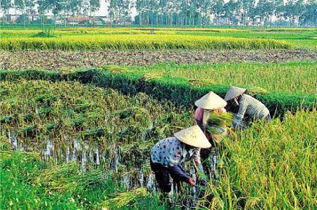
Rýže
Z0047 Geografie zemědělství a průmyslu doc. RNDr Antonín Věžník, CSc.
Nejdůležitější obilovina vlhkých subtropů
Při vysokých a stálých teplotách a dostatku vláhy 2-3 sklizně ročně
  Umožňuje největší koncentraci zemědělské populace s hustotou osídlení 300-500 osob na km2 (JV Čína, Jáva aj.)
Po r. 1945 se produkce značně zvýšila
prům. produkce v letech 1948 – 1952: 167 mil. t
produkce v roce 2010: 696 mil. tun
produkce v roce 2016: 741 mil. tun
areál pěstování velmi široký:
    severní polokoule až po 46° s.z.š. (Francie, Itálie, Rumunsko),
    jižní polokoule do 40° j.z.š.
    převážná část její produkce je však rozložena ve velkých nížinách s dostatkem vody nutné pro závlahy

Slide 30
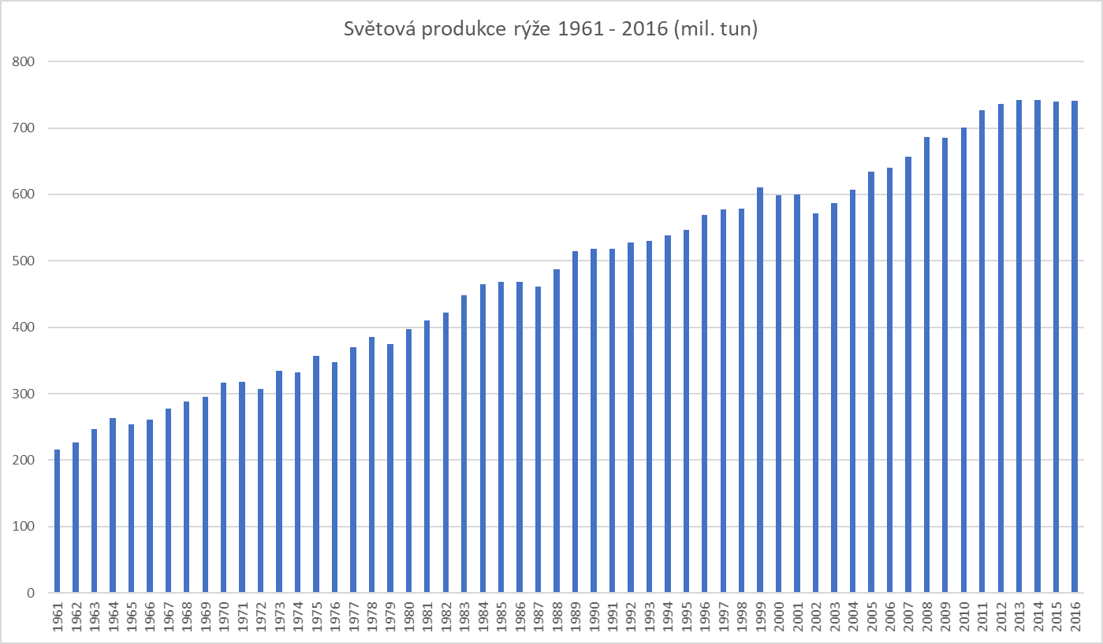
Zdroj:FAO
Zdroj: FAO

Slide 31
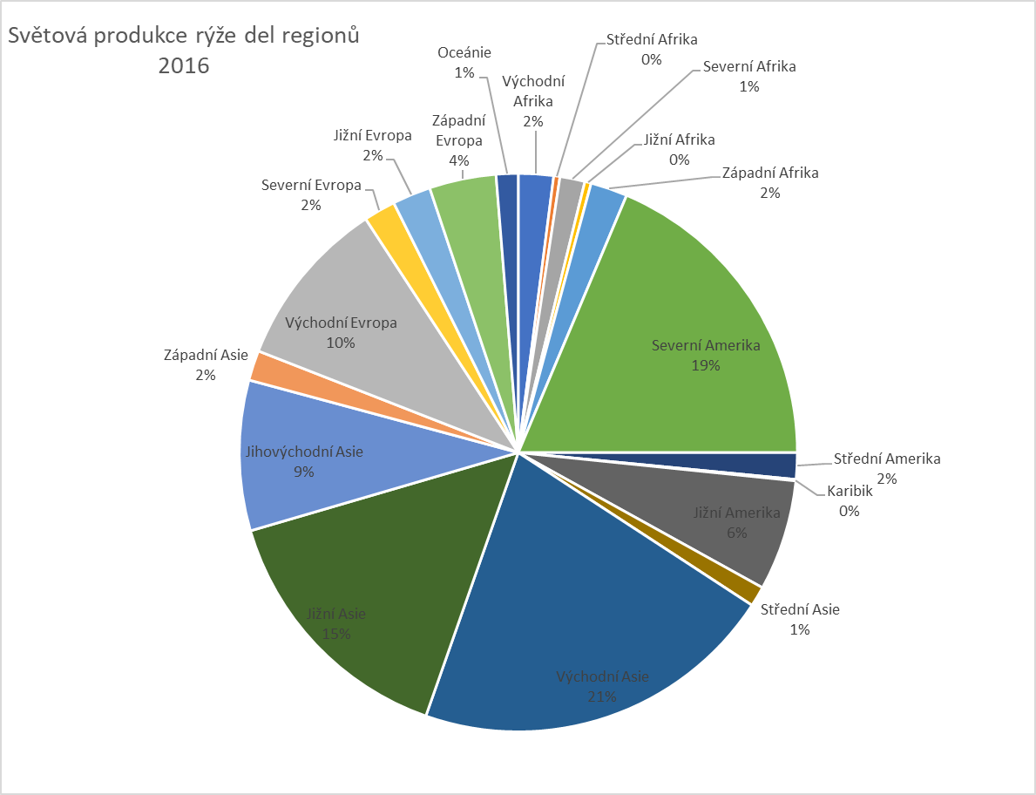
Zdroj:FAO
Zdroj: FAO

Slide 32
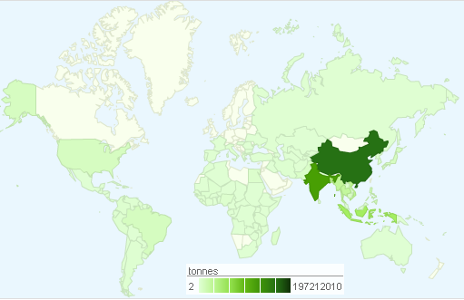
Světová produkce rýže (2010)
Z0047 Geografie zemědělství a průmyslu doc. RNDr Antonín Věžník, CSc.
Zdroj: FAO

Slide 33
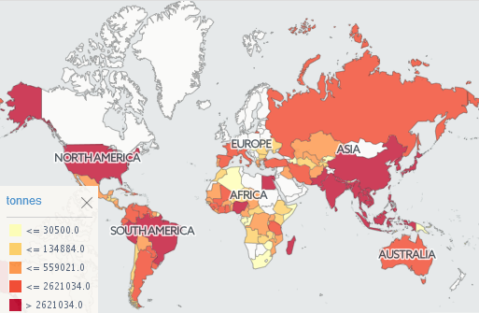
Světová produkce rýže (2016)
Z0047 Geografie zemědělství a průmyslu doc. RNDr Antonín Věžník, CSc.
Zdroj: FAO

Slide 34
Zdroj:FAO

Slide 35
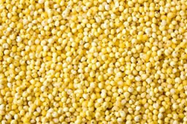
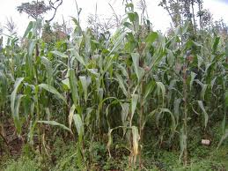
Kukuřice
Z0047 Geografie zemědělství a průmyslu doc. RNDr Antonín Věžník, CSc.
Objemem produkce nejvýznamnější plodina
    Dynamický nárůst produkce
celosvětový průměrný hektarový výnos = cca 5,2 t/ha
    S Amerika (9,6 t/ha), Z Evropa (9,2 t/ha), J Evropa (7,3 t/ha)
      Izrael (28,4 t/ha), Jordánsko (19,4 t/ha), Katar (18,6 t/ha)
    Střední Afrika (1,0 t/ha), Karibik (1,1 t/ha), východní Afrika (1,6 t/ha)
produkce v roce 2010: 840 mil. t
produkce v roce 2016: 1060 mil. t
Velmi přizpůsobivá
  množství vyšlechtěných odrůd
Nejhodnotnější jadrné krmivo
  většina slouží ke krmení
Průmyslová plodina
  škrob, bioetanol atd.
velký význam v Latinské Americe
  Mouka, tortillas

Slide 36
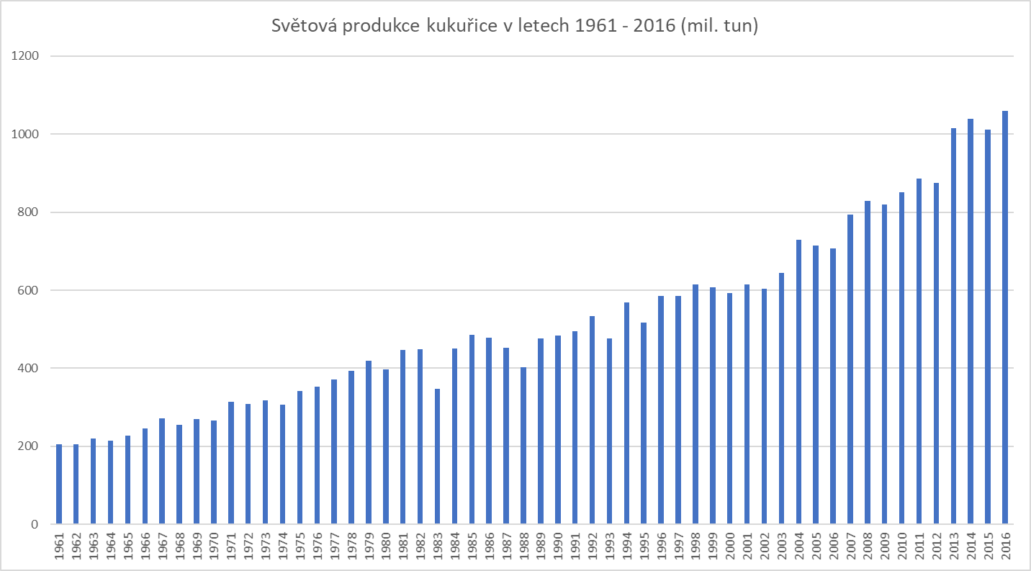
Zdroj:FAO

Slide 37
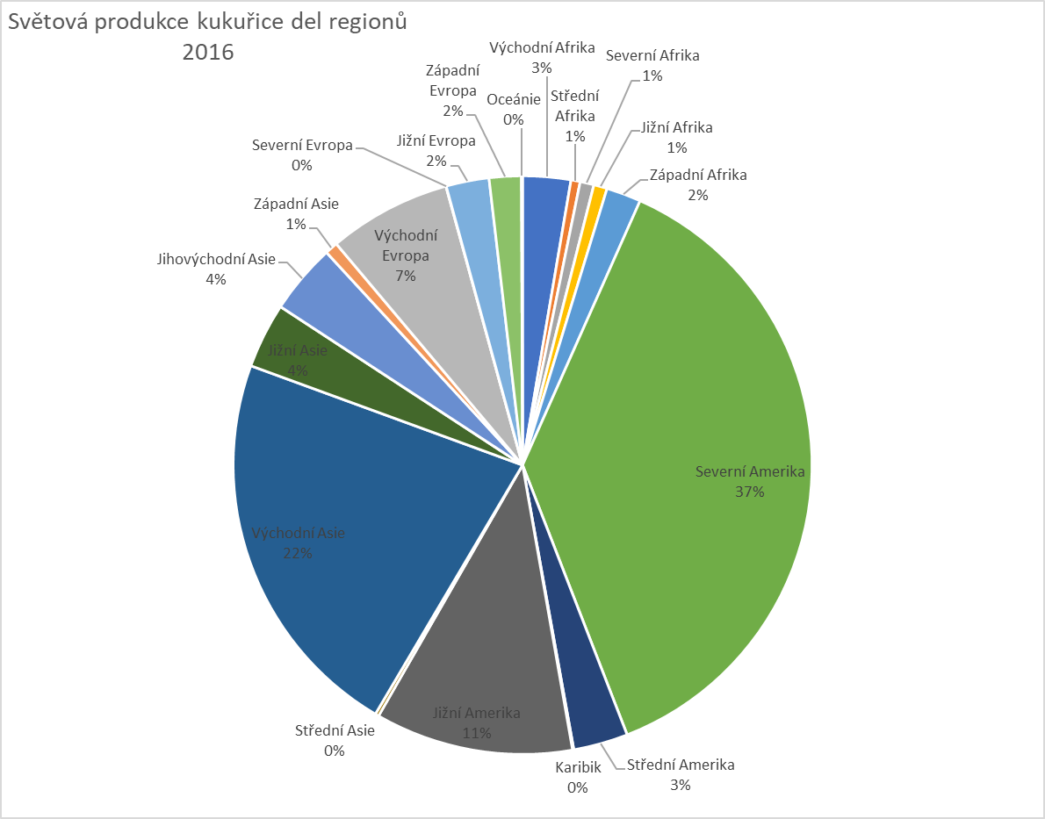
Zdroj:FAO
Zdroj: FAO

Slide 38
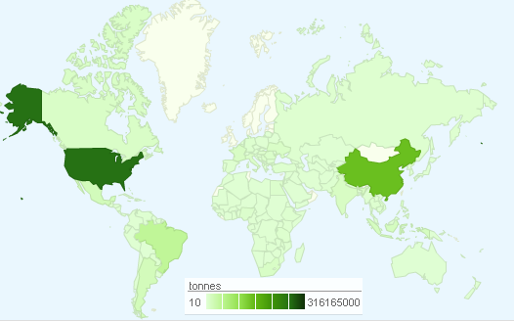
Světová produkce kukuřice (2010)
Z0047 Geografie zemědělství a průmyslu doc. RNDr Antonín Věžník, CSc.
Zdroj: FAO

Slide 39
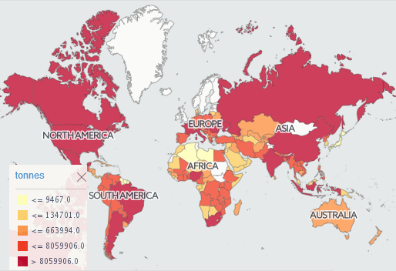
Světová produkce kukuřice (2016)
Z0047 Geografie zemědělství a průmyslu doc. RNDr Antonín Věžník, CSc.
Zdroj: FAO

Slide 41
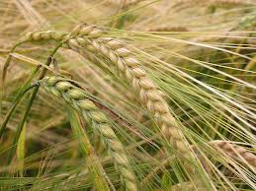
Ječmen
Z0047 Geografie zemědělství a průmyslu doc. RNDr Antonín Věžník, CSc.
Důležitá krmná plodina
  Zejména v oblastech, kde nedozrává kukuřice
produkce v roce 2010: 123,5 mil. t
produkce v roce 2016: 141,2 mil. t
Snáší nižší teploty, kratší vegetační doba (<100 dní)
  Extrémní polohy, často na okraji výskytu vegetace
    S polokoule - do 70° s.š.
    Tibet – do 3 700 m n. m.
Oblast s kvalitními půdami, vyššími teplotami a dostatkem vláhy
  Část produkce na sladovnické odrůdy (výroba piva)
Největší producenti (2016):
  Rusko (20,4 mil. t), Francie (11,7), Německo (11,5), Austrálie (9,1), Ukrajina (9,0)

Slide 42
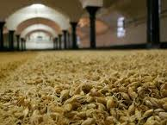
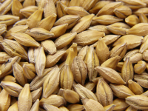
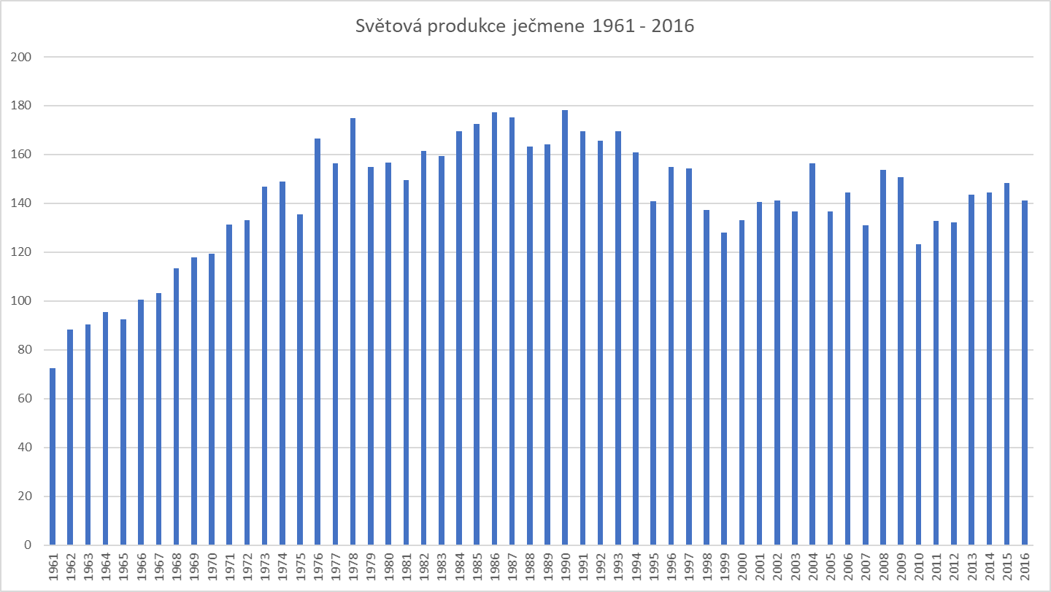
Zdroj: FAO
Zdroj:FAO

Slide 43
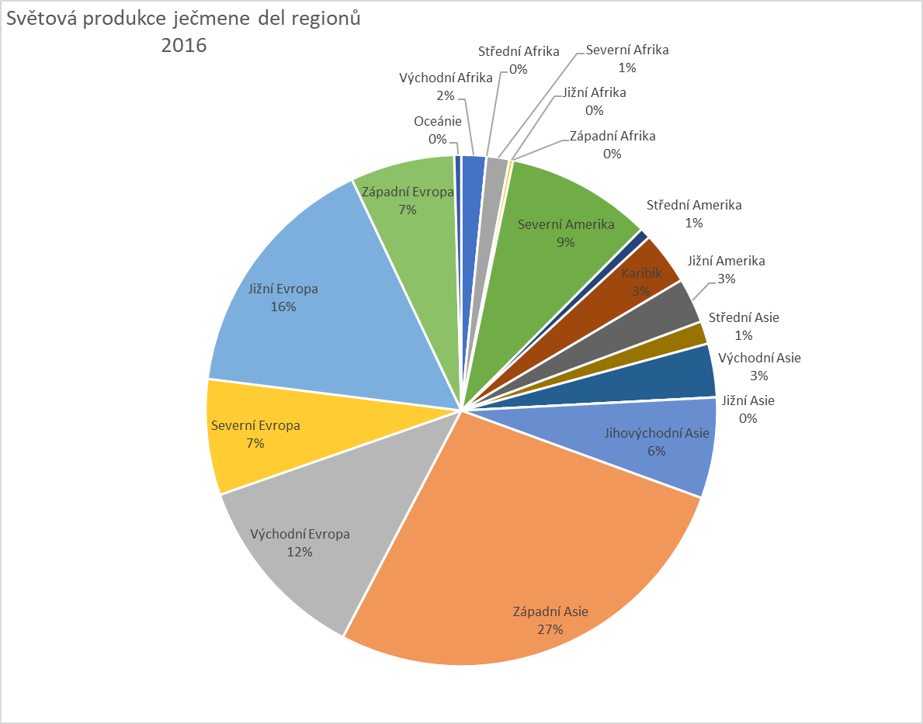
Zdroj: FAO
Zdroj:FAO

Slide 45
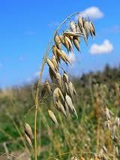
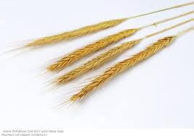
Žito a oves
Z0047 Geografie zemědělství a průmyslu doc. RNDr Antonín Věžník, CSc.
tradiční obiloviny
  stále více ztrácejí na významu
  osevní plochy ustupují především pšenici
  konzumní význam stále: Rusko, Bělorusko, Polsko, (Německo)
žito je nároky na půdu a teploty nejodolnější plodinou
  pěstuje se především v chladnějších oblastech severní polokoule
světová produkce žita v roce 2010: 12,4 mil. t
světová produkce žita v roce 2016: 12,9 mil. t
  1989: 34 mil. t
    největší producenti: Polsko (2,7 mil. t), Německo (3,8)
    Rusko (3,2), Bělorusko (0,8), Dánsko (0,6)
oves
  významná krmná obilovina (po ječmeni nejvýznamnější)
  pokles produkce (mechanizace, úbytek koní)
  světová produkce 2010: 19,6 mil. t
  světová produkce 2016: 22,9 mil. t
    největší producenti: Rusko (5,3 mil. t), Kanada (2,9), Austrálie (1,2), Polsko (1,4)
    Finsko (1,0)

Slide 46
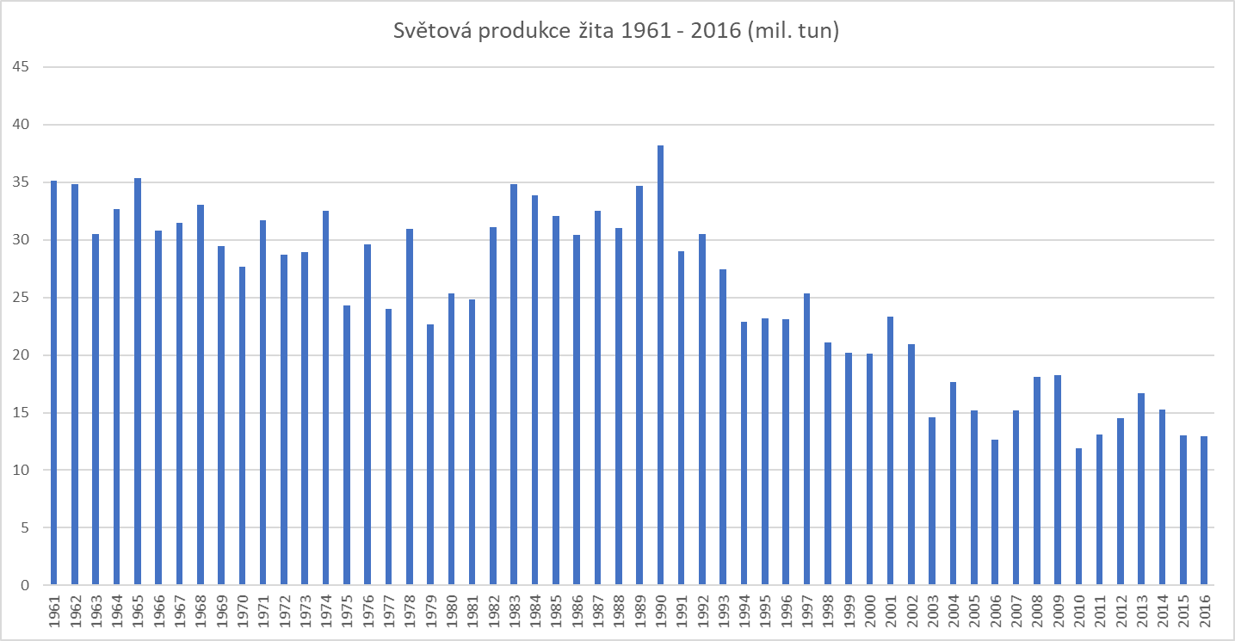
Zdroj:FAO

Slide 47
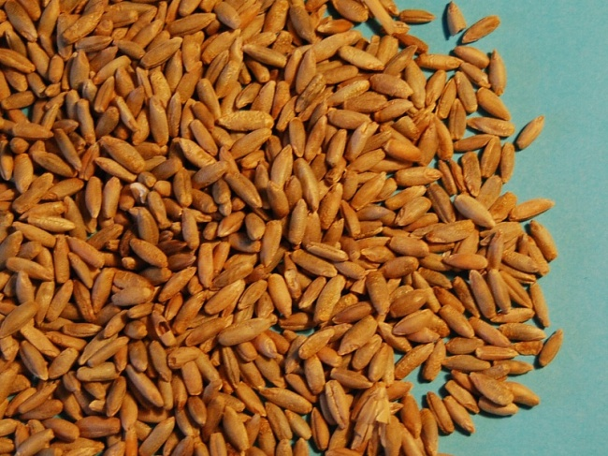
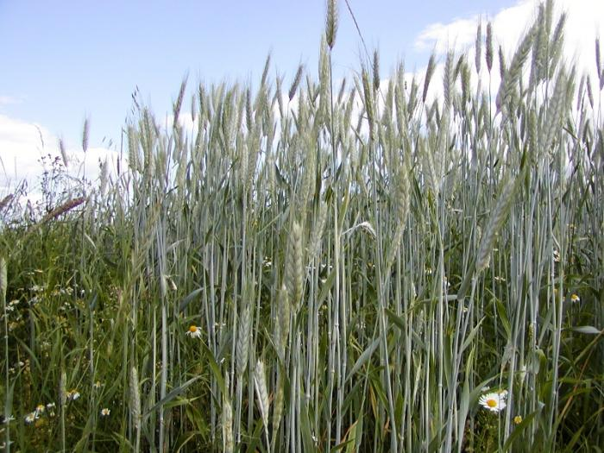
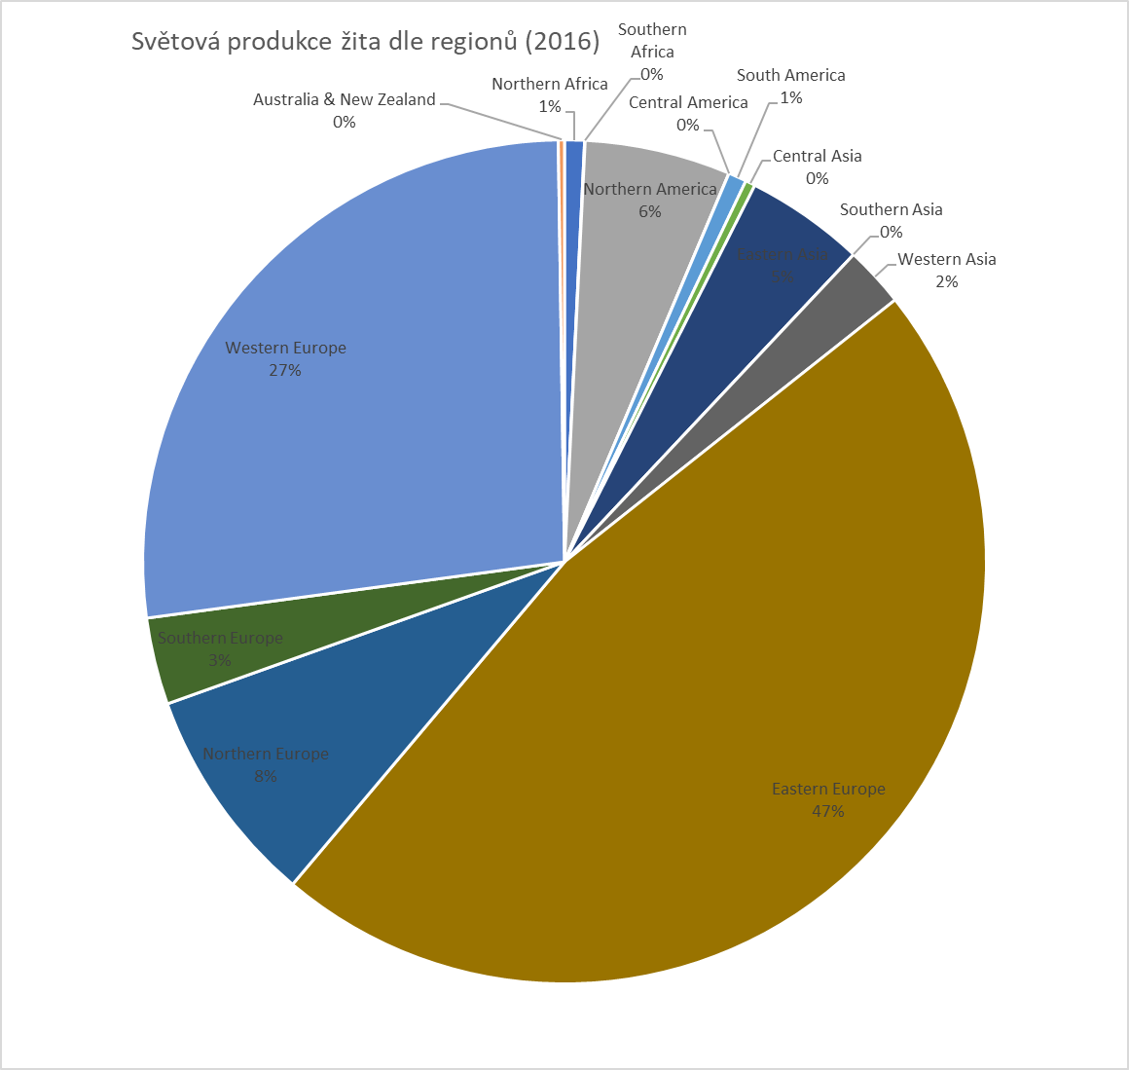
Zdroj: FAO

Slide 48
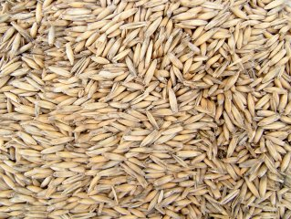
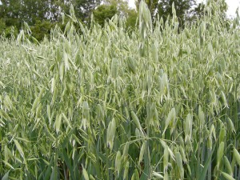
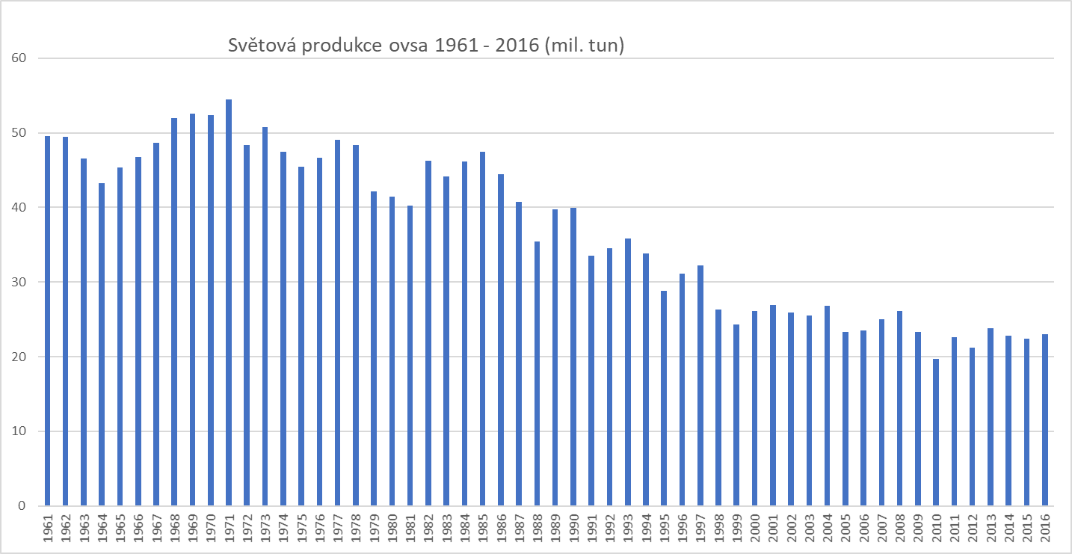
Zdroj:FAO

Slide 49
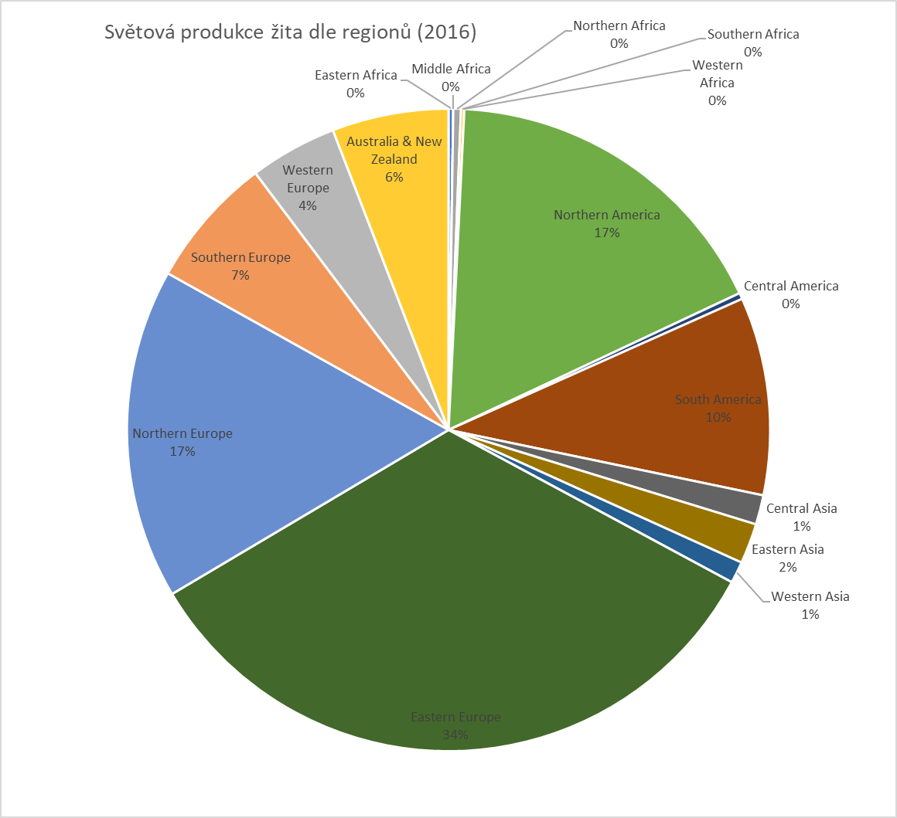
Zdroj:FAO
Zdroj: FAO

Slide 50
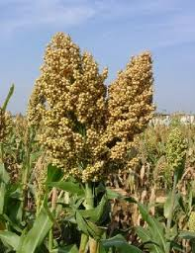
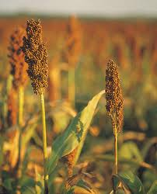
Proso a sorgho (čirok)
Z0047 Geografie zemědělství a průmyslu doc. RNDr Antonín Věžník, CSc.
obiloviny suchých subtropů
  vyžadují vysoké teploty, dobře snášejí sucho
Proso
  světová produkce (2010): 31,6 mil. T
  světová produkce (2016): 28,4 mil. T
  dvě hlavní oblasti: jižní Asie, západní Afrika
  největší producenti:
    Indie (11,4 mil. t), Nigérie (1,3), Niger (3,3), Mali (1,7), Čína (2,3)
Čirok
  světová produkce (2010): 55,7 mil. T
  světová produkce (2016): 63,9 mil. t
  Amerika, západní Afrika, jižní Asie
  největší producenti
    USA (8,8 mil. t), Mexiko (6,9), Indie (6,7), Nigérie (4,8), Argentina (3,6)

Slide 51
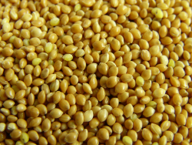


Zdroj:FAO

Slide 52

Zdroj:FAO

Slide 53



Zdroj:FAO

Slide 54

Zdroj: FAO
Zdroj:FAO

